Slide 1
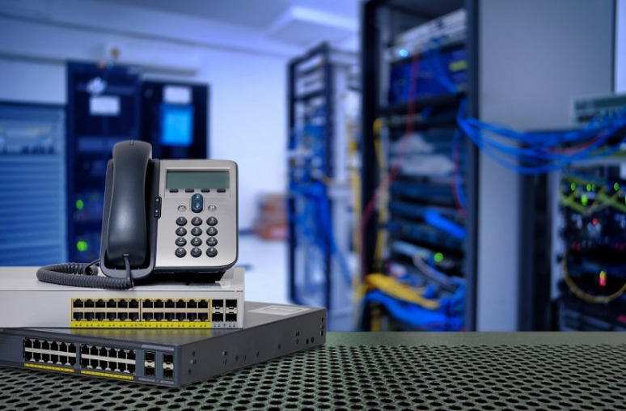
Tema 5: Interconexión de Redes
Parte 1 – Direccionamiento IP
Redes de Datos

Slide 2

Que vamos a ver…
En el día de hoy:
Direccionamiento IP.
Paquete IPv4.
Comparativa IPv4 – IPv6.
Clasificaciones de Redes.
Máscara de Subred.
Espacio de Direccionamiento.
Subredes.
La próxima clase:
Enrutamiento

Slide 3
Introducción
Los equipos y redes que funcionan mediante el protocolo TCP/IP necesitan los dispositivos tengan dos parámetros configurados en su interfaz de red:
  Dirección IP: Es una dirección lógica con la que se identifica unívocamente a un equipo o host en una red.
  Máscara de Subred: Su usa para identificar las porciones de red y host de las dirección IP de cada equipo. Es una secuencia consecutiva de 1 bits seguida de una secuencia consecutiva de 0 bits.

Slide 4

Introducción
En la actualidad los equipos cuentan con dos tipos de direcciones IP:
  Dirección IPv4: que tiene una longitud de 4 bytes (32 bits).
  Dirección IPv6: que está diseñada para el caso en que el direccionamiento IP tradicional se agote. Tiene una dirección lógica de 16 bytes (128 bits), por lo que abarca un rango mucho más amplio.

Slide 5
Introducción
Definiciones
Dirección IP: Identificador de 32-bit (IPv4) por host o interfaz en router.
Interfaz: Conexión entre host o router y enlace físico.
Observaciones
Los routers típicamente tienen múltiples interfaces.
Los hosts también pueden tener múltiples interfaces.
Las direcciones IP están asociadas a cada interfaz.
223.1.1.1
223.1.2.1
223.1.1.4
223.1.2.9
223.1.1.2
223.1.2.2
223.1.3.27
223.1.1.3
223.1.3.1
223.1.3.2
223.1.1.1 = 11011111.00000001.00000001.00000001
223
1
1
1

Slide 6
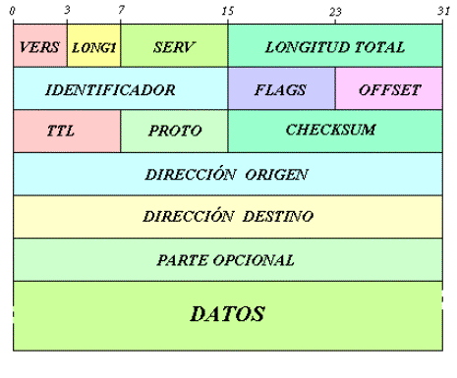
Paquete IPv4
Versión de protocolo IP.
Longitud de la cabecera.
Flags de prioridad de servicio.
Longitud total del paquete.
Para fragmentación y re-ensamble.
Tiempo de vida del paquete.
CABECERA
Control de Integridad del paquete.
Protocolo de la capa superior.
Dirección IP de destino.
Dirección IP de origen.
Información opcional como: Marca de Tiempo, Grabar Ruta Tomada, etc.
Campo de datos (longitud variable): Normalmente segmento TCP o UDP

Slide 7

Comparativa IPv4 – IPv6
Cantidad de Direcciones Diferentes:
  IPv4: 2³² = 4.294.967.295
  IPv6: 2¹²⁸ = 3,40282 x 10³⁸
Forma de Representación:
  IPv4: en octetos, decimal o binaria.
    192.168.3.120 = 11000000.10101000.00000011.01111000
  IPv6: segmentos de 2 bytes, en hexadecimal.
    2010:DB92:AC32:FA10:00AA:1254:A03D:CC49

Slide 8
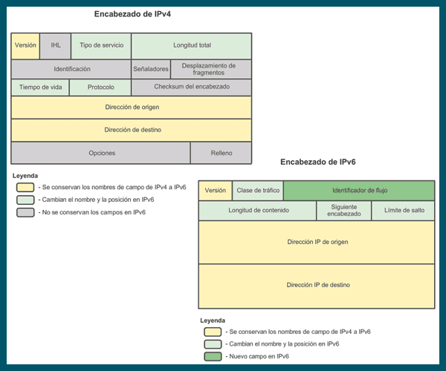

Comparativa IPv4 – IPv6
Las cabeceras tienen el mismo tamaño!!!

Slide 9
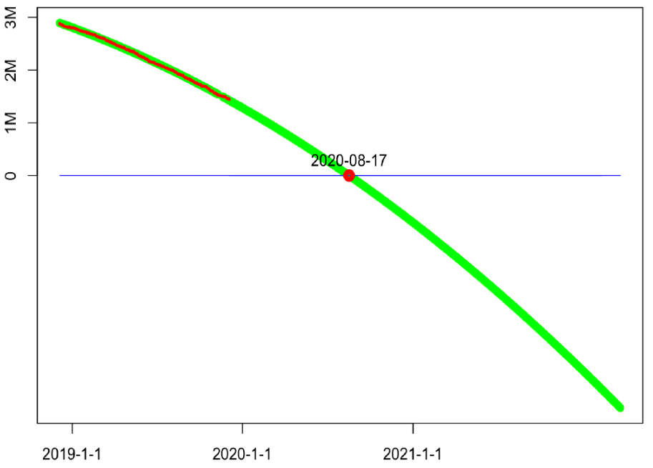
Comparativa IPv4 – IPv6
Fases de Agotamiento de IPv4: https://www.lacnic.net/agotamiento

Slide 10
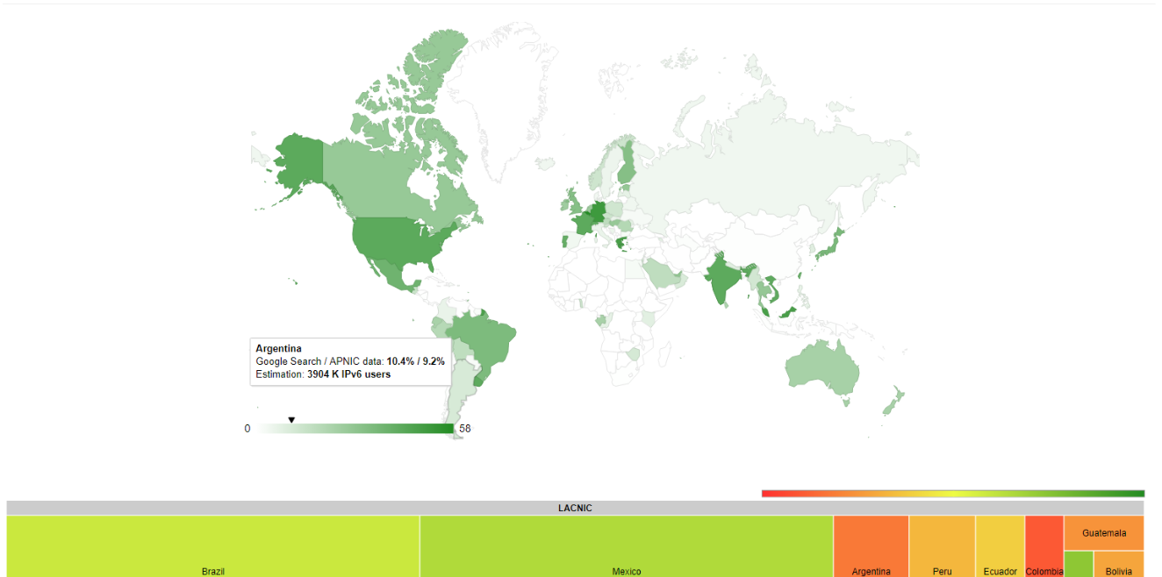
Comparativa IPv4 – IPv6
Mapas de adopción de IPv6 : https://6lab.cisco.com/stats/index.php?option=users

Slide 11
Clasificación
Estático
Públicas
Tipo de Asignación
Ámbito de Aplicación
Dinámico
Privadas
Clase A
Direccionamiento IP
Unicast
Clase B
Clase
Destino
Broadcast
Clase C
Multicast
Clase D
Clase E
Classless
(Sin Clase)

Slide 12
Clases de Redes
Clase | Rango del 1° Octeto | Bits del 1° Octeto | Partes de Red (R) y Hosts (H) | Máscara de Subred (Octetos Dec.– Tamaño Octeto Binario) | Cant. de Redes y Hosts
A | 1 – 127 | 00000000 – 01111111 | R.H.H.H | 255.0.0.0 - /8 11111111.00000000. 00000000.00000000 | R: 2⁷-2 = 126 H: 2²⁴-2 = 16.777.214
B | 128 – 191 | 10000000 – 10111111 | R.R.H.H | 255.255.0.0 - /16 11111111.11111111. 00000000.00000000 | R: 2¹⁴-2 = 16383 H: 2¹⁶-2 = 65534
C | 192 – 223 | 11000000 – 11011111 | R.R.R.H | 255.255.255.0 - /24 11111111.11111111. 11111111.00000000 | R: 2²¹-2 = 2.097.150 H: 2⁸-2 = 254
D | 224 – 239 | 11100000 – 11101111 | No para uso comercial como host
E | 240 – 255 | 11110000 - 11111111 | No para uso comercial como host

Slide 13
Direcciones Públicas y Privadas
Las “direcciones públicas” son las que se enrutan globalmente entre routers de proveedores de servicios de Internet (ISP).
Sin embargo, no todas las direcciones disponibles se pueden usar en Internet. Hay bloques llamados “direcciones privadas” que la mayoría de las organizaciones utilizan para asignar direcciones a hosts internos.

Slide 14
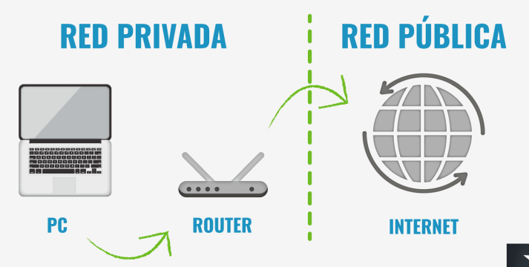
Direcciones Públicas y Privadas
Router de
Borde
Numeración Privada
Numeración Pública

Slide 15
Direcciones Públicas y Privadas
Clase de la Red | IP Públicas | IP Privadas
A | /8 1.0.0.0 – 126.0.0.0 | /8 10.0.0.0 – 10.255.255.255
B | /12 128.0.0.0 – 191.255.0.0 | /12 172.16.0.0 – 172.31.255.255
C | /16 192.0.0.0 – 223.255.255.0 | /16 192.168.0.0 a 192.168.255.255
D | Reservada para pruebas locales 127.0.0.1 – 127.0.0.254 (localhost) | 169.254.0.0 – 169.254.255.255 (APIPA)
¡¡¡Las direcciones privadas no se rutean por redes públicas!!!

Slide 16

Direcciones Públicas y Privadas
¿Quién las administra?
IP Privadas:
  Cada organización dentro de sus redes privadas.
IP Públicas:
  ICANN (Internet Corporation for Assigned Names and Numbers) asigna direcciones a ISP, corporaciones, universidades, etc.
  ISP, corporaciones, universidades: Asignan a sus clientes.

Slide 17
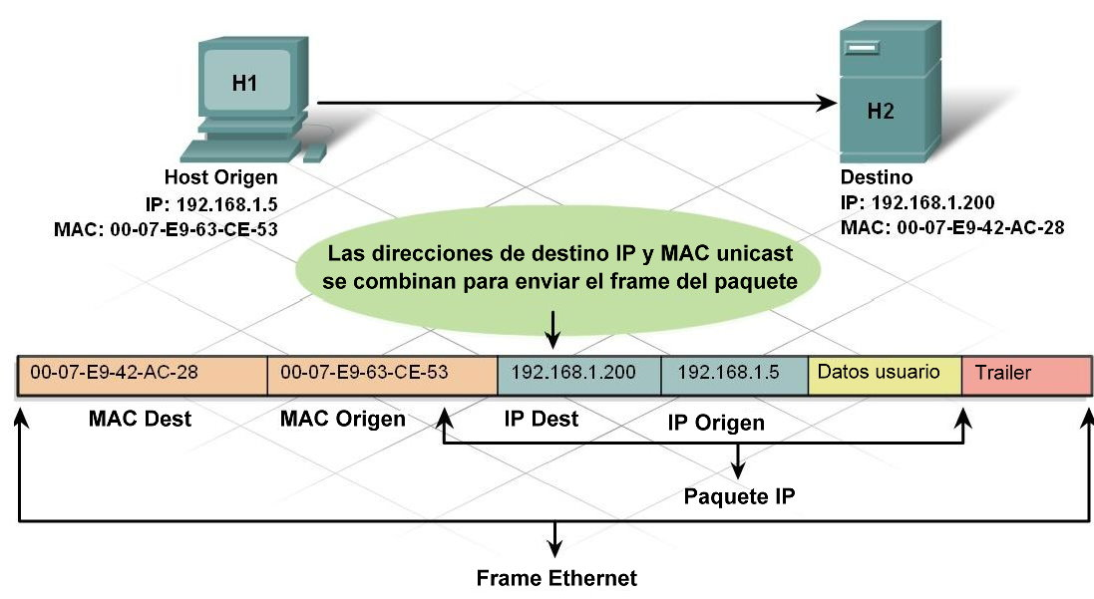
Tipos de Destino
Direcciones Unicast:

Slide 18
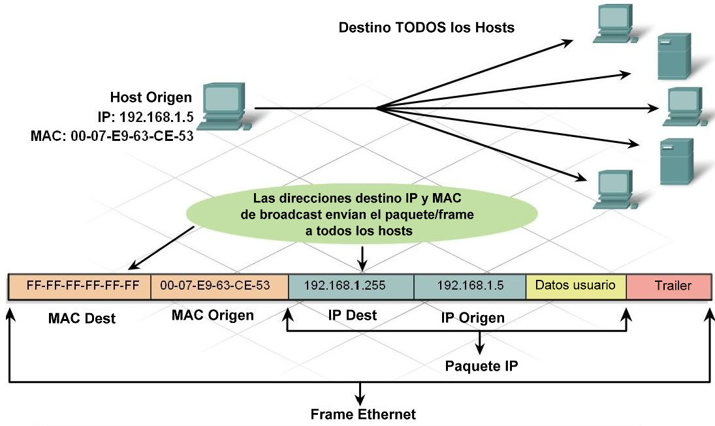
Tipos de Destino
Direcciones Broadcast:

Slide 19
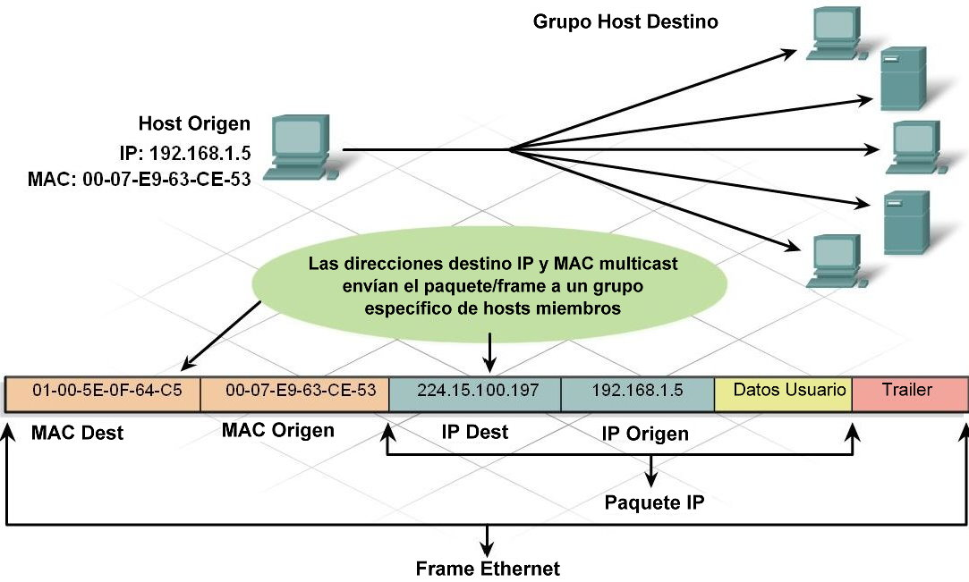
Tipos de Destino
Direcciones Multicast:

Slide 20
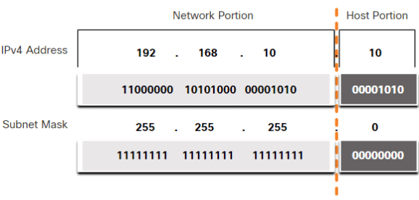
Máscara de Subred
La máscara de subred en realidad no contiene la porción de red o host de una dirección, solo le dice a la computadora dónde buscar la parte de la dirección que es la porción de red y qué parte es la porción de host.

Slide 21
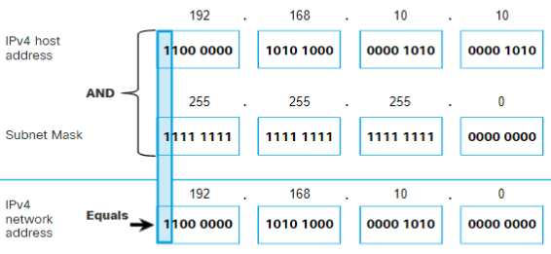
Máscara de Subred
El proceso real utilizado para identificar la porción de red y la porción de host se llama ANDing.
ANDing es una operación lógica AND, bit a bit, entre la dirección y la máscara de subred. Esto resulta en la dirección de red.

Slide 22
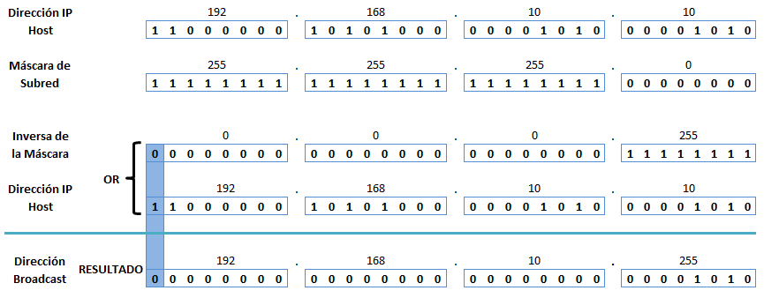
Máscara de Subred
Para obtener la “Dirección de Difusión” (Broadcast), se realiza una ORing (operación OR, bit a bit) entre la dirección IP y la inversa (complemento a 1) de la máscara de subred.

Slide 23
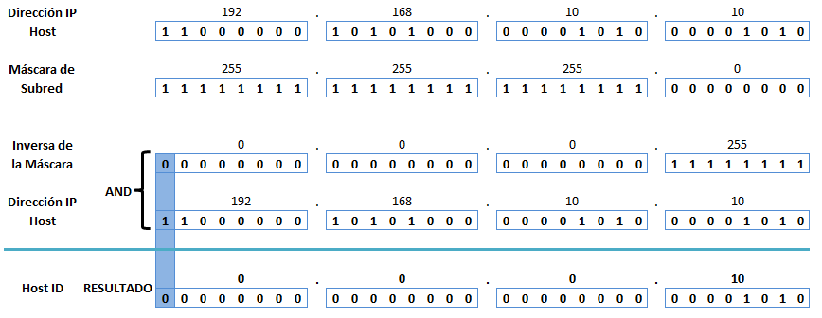
Máscara de Subred
Para obtener el ID de host, se realiza una ANDing entre la dirección IP y la inversa (complemento a 1) de la máscara de subred.

Slide 24
Espacio de Direccionamiento
Todo el rango de direcciones de la red se conoce como “Espacio de Direccionamiento”.
Dentro de cada red hay tres tipos de direcciones IP:
  Dirección de Red: Primera dirección del Espacio de Direccionamiento. Todos los bits de host en “cero”.
  Dirección de Difusión (Broadcast): Última dirección del Espacio de Direccionamiento. Todos los bits de host en “uno”.
  Direcciones de Host: Las direcciones de host son direcciones que pueden asignarse a un dispositivo:
    Primera Dirección: Todos los bits de host en “cero” salvo el menos significativo que esta en “uno”.
    Última Dirección: Todos los bits de host en “uno” salvo el menos significativo que esta en “cero”.

Slide 25
Espacio de Direccionamiento
La cantidad de host posibles en una red es: Dos elevado a la cantidad de bits de host de la máscara de subred, menos 2 (la Dirección de Red y la Dirección de Broadcast).
2^{(cantidad de bits de host)}-2
Clase A: 24 bits de host -> 2²⁴-2 = 16.777.214
Clase B: 16 bits de host -> 2¹⁶-2 = 65.534
Clase C: 8 bits de host -> 2⁸-2 = 254

Slide 26

Subredes
¿Qué pasa cuando una Clase de red me queda muy chica para mi cantidad de hosts y la siguiente queda muy grande?
¿Cómo puedo hacer si quiero reducir de tamaño los dominios de broadcast de mi red?
Segmentamos las redes
(hacemos “subnetting”),
creamos Subredes.
Que trucazo… ¿no?

Slide 27
Subredes
Direccionamiento Jerárquico
  Originalmente bits para red (R) y bits para hosts (H) fijados por su clase, es decir por los primeros bits de la dirección IP.
  Los saltos en el número de hosts por redes es muy grande, casi siempre sobredimensionando las redes.
  Ante la escasez de direcciones, se implementan las subredes, primero con mascaras de longitud fija y luego de longitud variable (VLSM).
  VLSM (Máscaras de Longitud Variable) permite que un espacio de red se divida en partes desiguales. La máscara de subred variará dependiendo de cuántos bits se hayan prestado para una subred particular, por lo tanto, la parte “variable” del VLSM.

Slide 28

Subredes
¿Cómo lo hago?
Cálculo de Subredes:
  Los datos de partida son el rango de direcciones disponible y el número de hosts por cada subred.
  Tener en cuenta direcciones para administrar equipos, para impresoras de red, para servidores, y para un futuro crecimiento.
  Determinar el numero de redes necesarias.
  Determinar el numero de bits necesarios para hosts en cada subred.

Slide 29
Subredes
¿Cómo repartimos un Espacio de Direccionamiento “N”?
/(N-2)
/(N-1)
/(N-2)

Slide 30

Y recuerden…
Hay 10 clases de humanos…
Los que saben binario, y los que no.

Slide 31

Hasta la próxima…

